Slide 1
有限自动机预习要点
状态转换图是其一种直观的表达方式
确定/非确定有限自动机的区别
NFA：允许ε边，允许一个状态多条边相同符号→一次状态转换有多个结果→词法分析指数时间
DFA：不允许上述结构→状态转换确定结果→词法分析线性时间
有限自动机的设计
多种思路：状态迁移符号拼接、符号串集合划分对应状态…

Slide 2

3.6 有限自动机
如何转换？
正规式————→识别程序（recognizer）
有限自动机（finite automata）
非确定有限自动机 Non-Deterministic Finite Automata (NFAs) 一个状态对同一个输入符号，有多个可能的动作
确定有限自动机 Deterministic Finite Automata (DFAs) 一个状态对一个输入符号，至多有一个动作

Slide 3

NFA和DFA
都可识别正规式，时－空折衷
NFA
正规式——→NFA
“不精确”，占用内存少，速度慢
DFA
正规式——→DFA
“精确”，占用内存大，速度快
NFA→DFA，DFA→NFA
简单
复杂

Slide 4
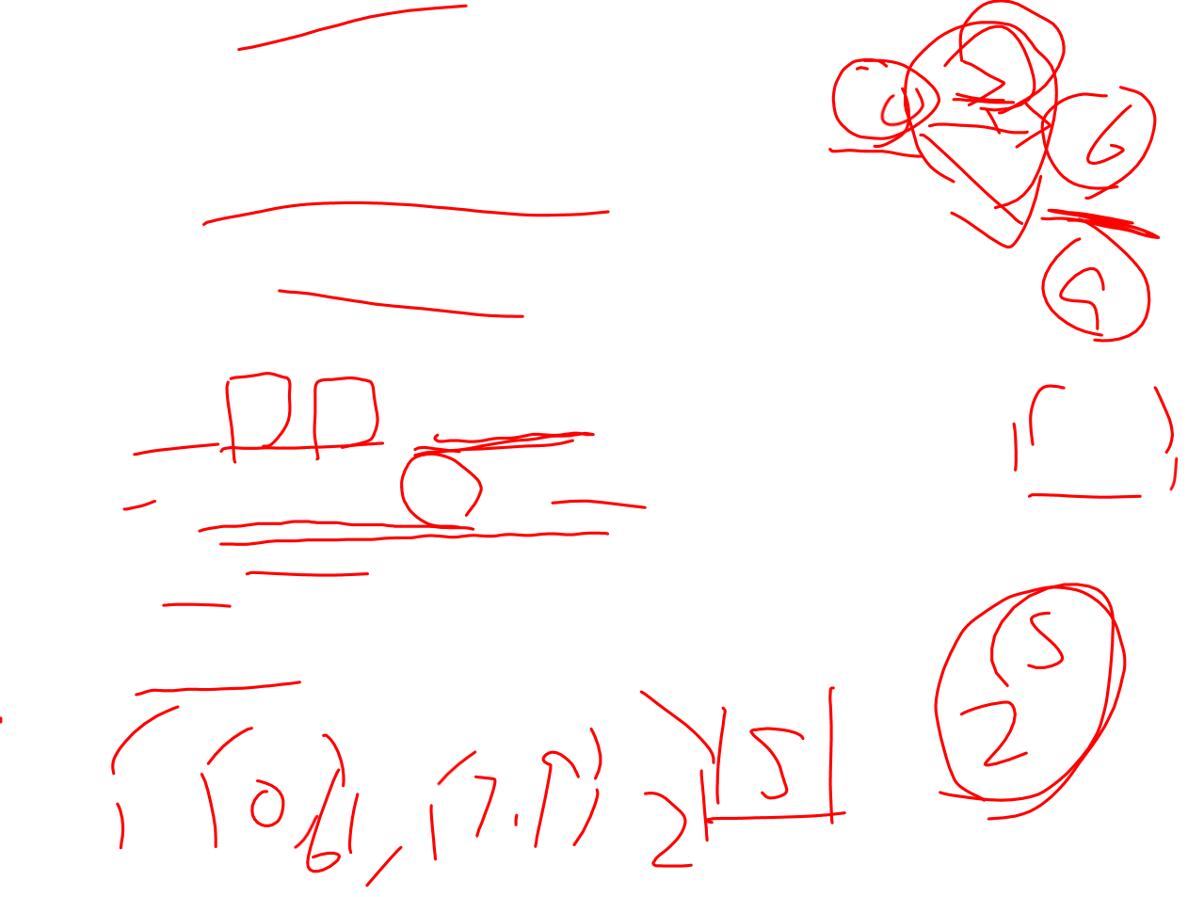
3.6.1 非确定有限自动机
数学模型，表示为五元组 M = { S, Σ,δ, s₀, F }，其中
S：有限状态集
Σ：有穷字母表，其元素为输入符号
δ：S×Σ到S的子集的映射，即 δ: S×(Σ∪{ε}) →2^{S}，状态转换函数。
s₀∈S是唯一的初态
是一个终态集（可空）

Slide 5
表示方式
五元组
δ用函数形式表示，δ(s, a) = S’意味着，若当前状态为s，输入符号为a时，下一个状态可以是集合S’中任意一个
状态转换图
状态（圆圈）、边、终态…
状态转换矩阵
行—状态，列—符号，表项—转换状态集
适合计算机实现

Slide 6
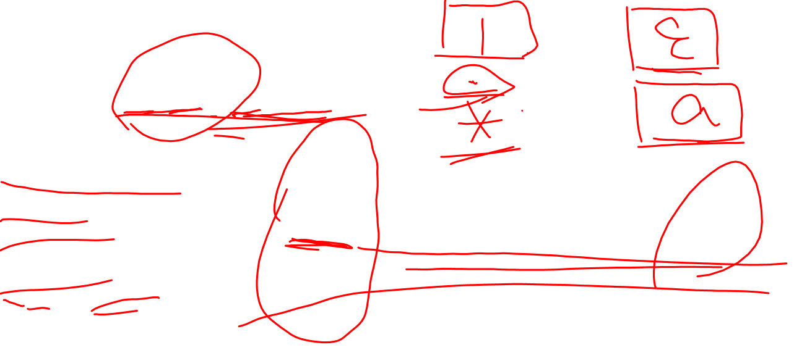
例：(a|b)*abb
S = { 0, 1, 2, 3 } s₀ = 0 F = { 3 } Σ = { a, b } δ(0,a) = { 0, 1 } δ(0,b) = { 0 } δ(1,b) = { 2 } δ(2,b) = { 3 }
a
start
a
b
b
0
1
2
3
b
允许ε (null)边
ε
i
j
转换状态，但不读入符号

Slide 7
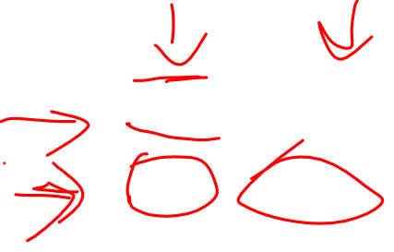
例：(a|b)*abb（续）
状态转换矩阵
i n p u t
a
b
state
0
{ 0, 1}
{ 0 }
1
--
{ 2 }
2
--
{ 3 }

Slide 8
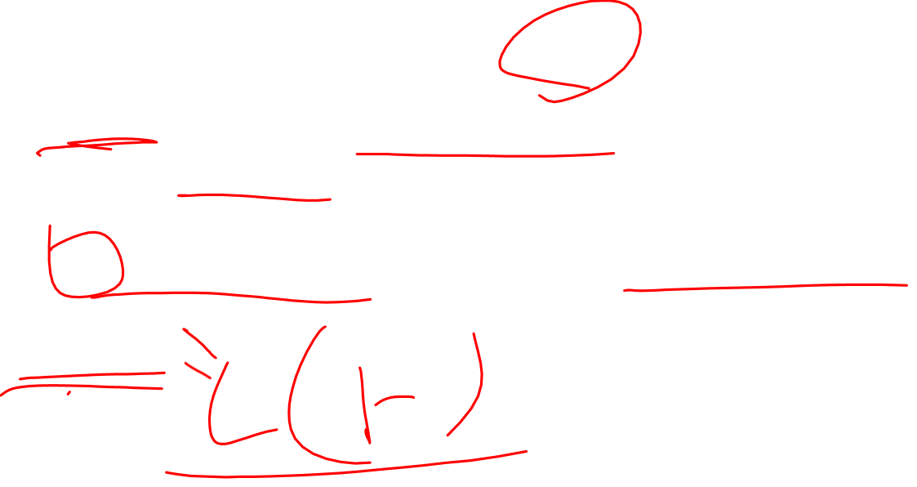
NFA如何工作？
NFA接受（accept）符号串x ←→存在一条从初态到终态的路径，路径上的符号组成x
NFA M定义的语言：M接受的符号串集合，记为L(M)
状态⬅➔符号串集合
终态⬅➔L(M)

Slide 9
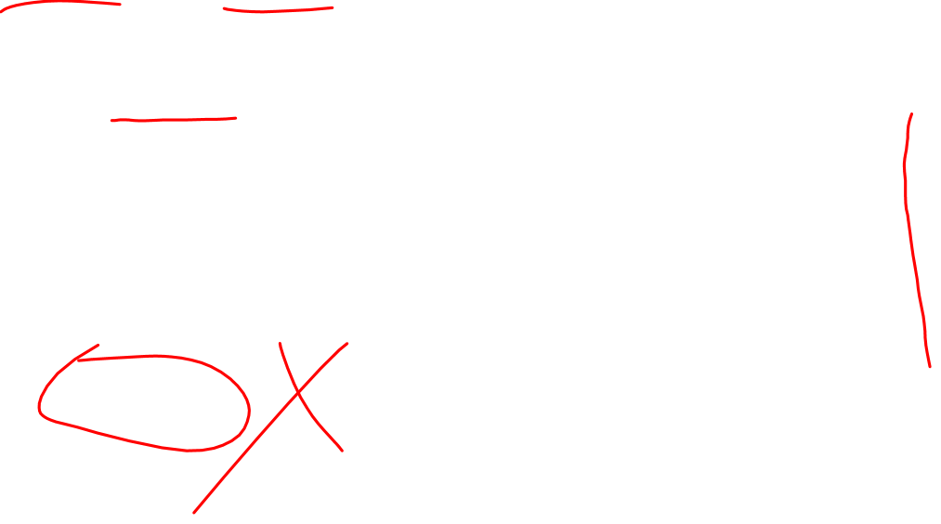
NFA如何工作（续）
a
start
a
b
b
对给定符号串，跟踪状态转换
若符号读取完，且处于终态，接受
0
1
2
3
b
EXAMPLE: Input: ababb
-OR-
move(0, a) = 0
move(0, b) = 0
move(0, a) = 1
move(1, b) = 2
move(2, b) = 3
ACCEPT !
move(0, a) = 1
move(1, b) = 2
move(2, a) = ? (undefined)
REJECT !

Slide 10
NFA如何工作（续）
a
start
a
b
b
0
1
2
3
b
不是所有路径都表示接受
aabb
路径0 → 0 → 1 → 2 → 3表示接受
而0 → 0 → 0 → 0 → 0表示不接受

Slide 11
处理未定义状态转换
a
start
a
b
b
0
1
2
3
b
a
a
a, b
4
Σ
定义一个额外的“死状态”
所有未定义的状态转换都指向它
它自身的状态转换都指向自身

Slide 12
NFA与正规式/编译器的关系
单词←→模式←→正规式←→NFA←?→词法分析程序
单词是词法分析的基本构件
词法分析器可用一组NFA来描述，每个NFA表示一个单词

Slide 13
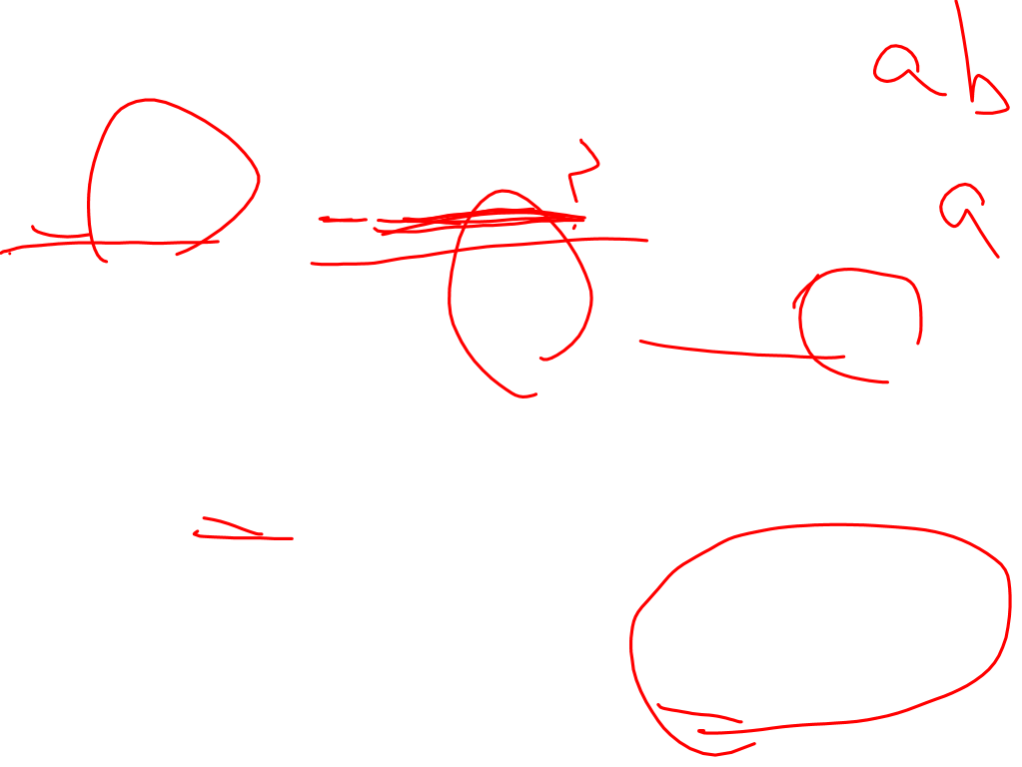
NFA例2
(a (b*c)) | (a (b | c⁺)?)
b
c
2
4
ε
start
a
b
0
1
ε
c
c
3
5
可接受abbc

Slide 14
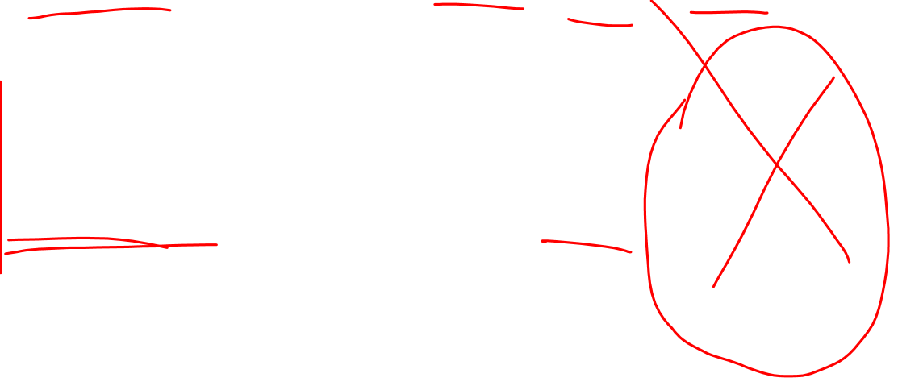
例2的另一解法
b
a (b*c)
a
c
1
2
3
6
a (b | c+)?
a
b
4
5
c
c
7

Slide 15
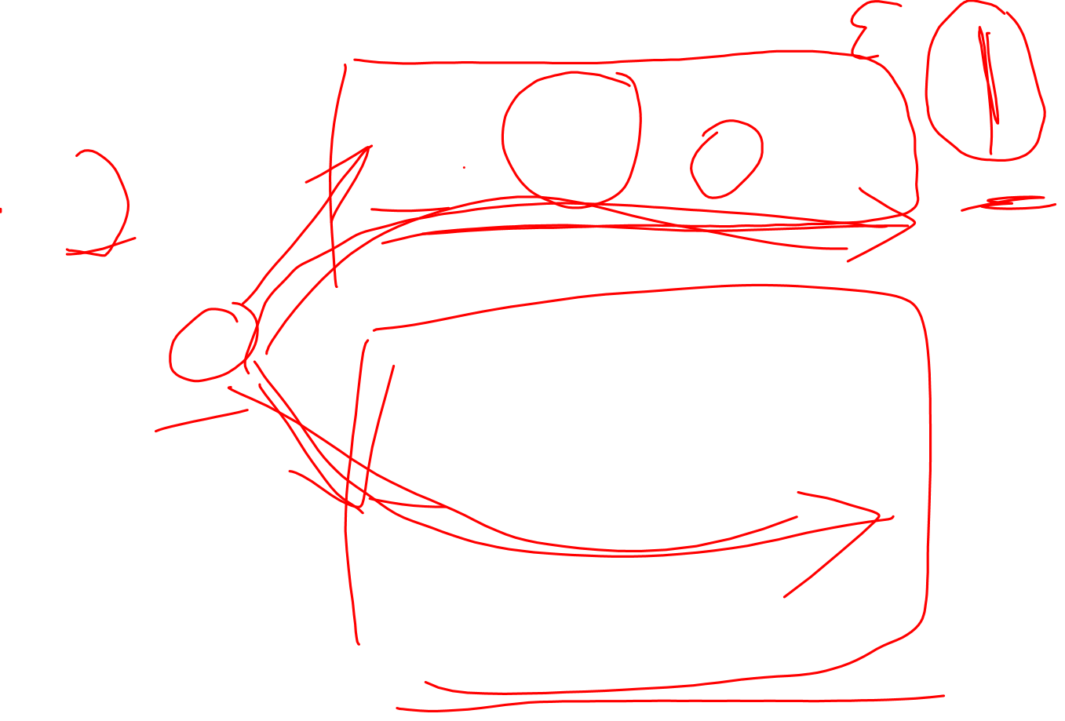
例2另一解法（续）
b
两个状态转换图，进行“并”操作
a
c
1
2
3
ε
0
6
ε
a
b
4
5
c
c
7

Slide 16
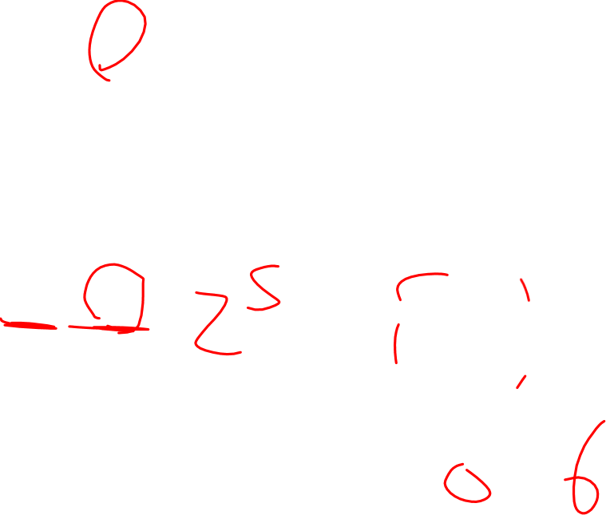
3.6.2 确定有限自动机
五元组定义 M = { S, Σ, δ, s₀, F }，其中
S：有限状态集
Σ：有穷字母表
δ：S×Σ到S的单值映射，即 δ: S×Σ→ S
s₀∈S是唯一的初态
是一个终态集（可空）
没有ε
值域为S，不是S的子集的集合

Slide 17
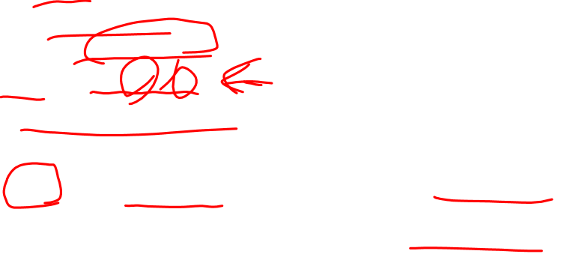
算法3.1 模拟DFA
输入：以eof结束的输入串x，初态s₀，终态集F的DFA D
输出：若D接受x，返回“yes”，否则返回“no”
方法：利用nextchar读取符号，利用转换函数δ进行状态转换
s ← s₀
c ← nextchar;
while c ≠ eof do
s ← δ(s,c);
c ← nextchar;
end;
if s is in F then return “yes”
else return “no”

Slide 18

例3.14：(a|b)*abb
b
a
start
a
b
b
0
1
2
3
a
b
a
对比NFA
a
start
a
b
b
0
1
2
3
b

Slide 19
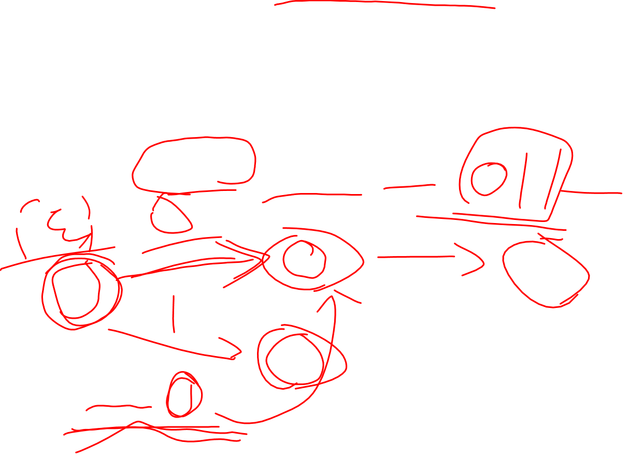
预习作业——设计自动机
一种思路：动态观点 考虑自动机运转方式，状态的变化——对应符号拼接、形成所需符号串
不包含子串011的0、1串

